Slide 1



Proyek Akhir Kelompok 1
Dimas Agung Gumelar 195150201111032
M Hafidh Ilmi Nafi’an 195150200111042
Lutfi Mitra Tanjung 195150200111090

Slide 2


Daftar Isi
01
Instalasi Kafka
02
Extract Data
03
Load Data
04
Great Expectations
05
Ambil Data dari Database
06
Modelling
07
Hasil Modelling

Slide 3

Dataset
Data Stream dari Twitter menggunakan API Twitter

Slide 4
01
Instalasi Kafka

Slide 5
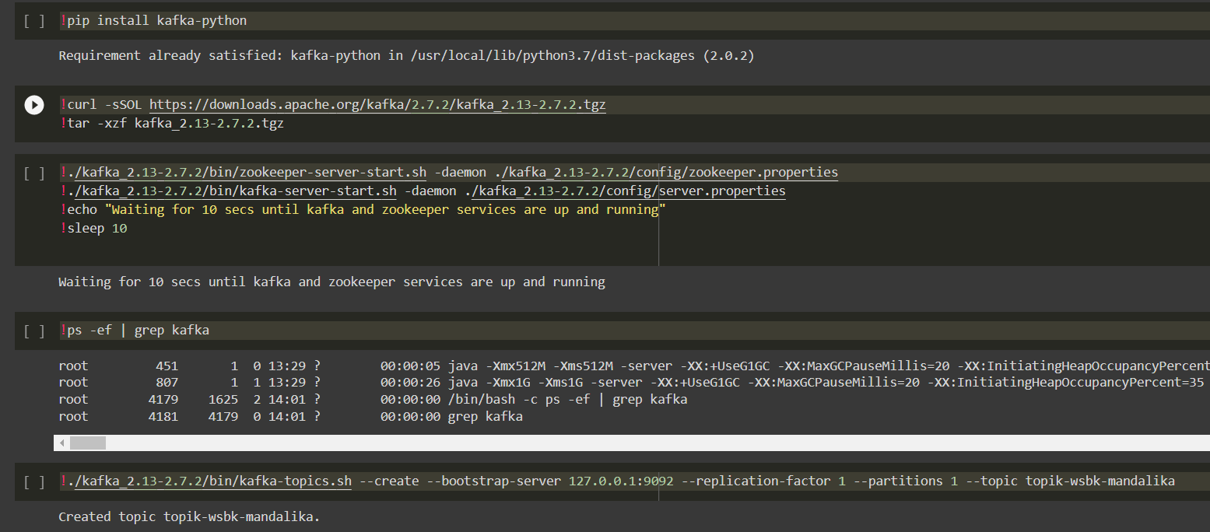
Instalasi Kafka
Dilakukan Instalasi Kafka dan pembentukan topik bernama topik-wsbk-mandalika

Slide 6
02
Extract Data

Slide 7
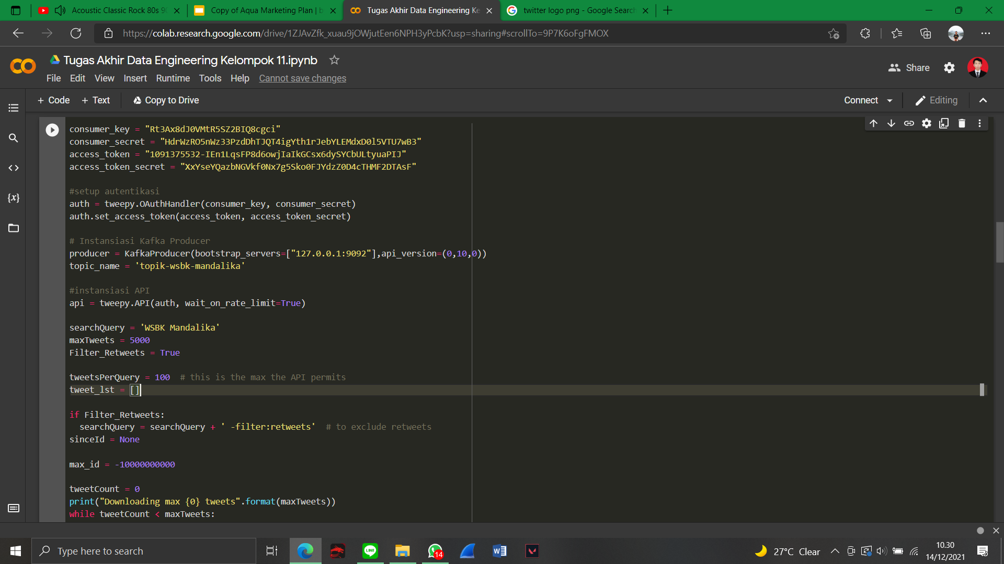
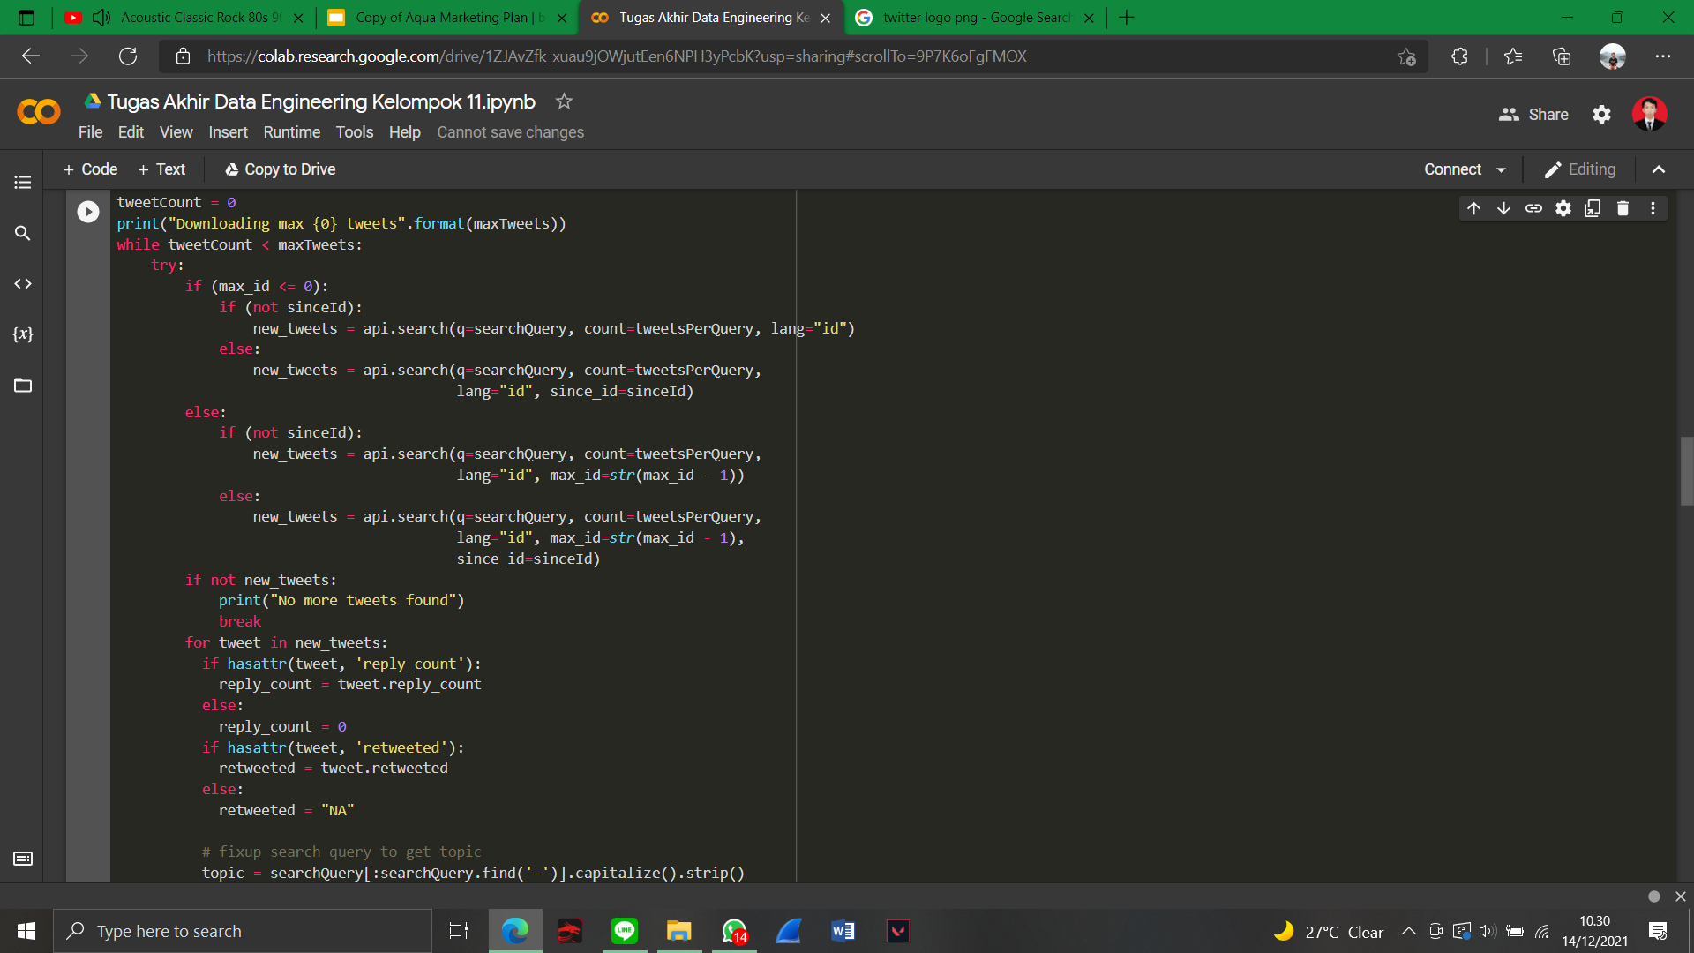
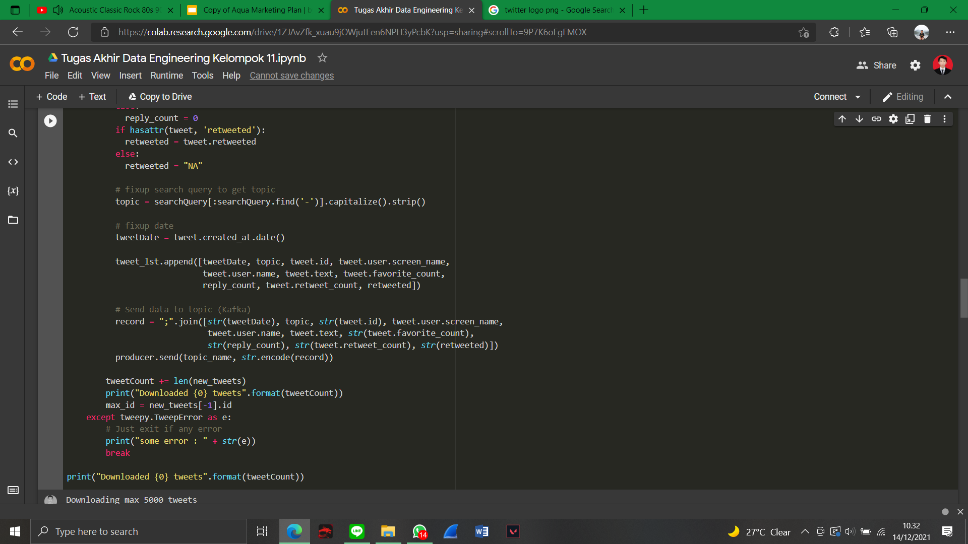
Extract Data
Dilakukan Extract Data Stream dari Twitter menggunakan API Twitter

Slide 8
03
Load Data

Slide 9
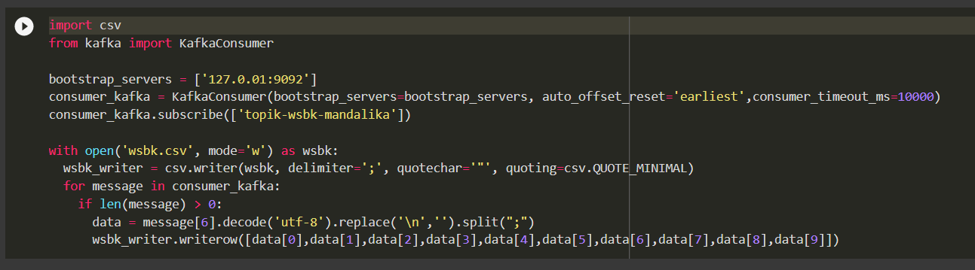
Load Data
Mengambil data dari consumer_kafka dan disimpan dalam file wsbk.csv

Slide 10
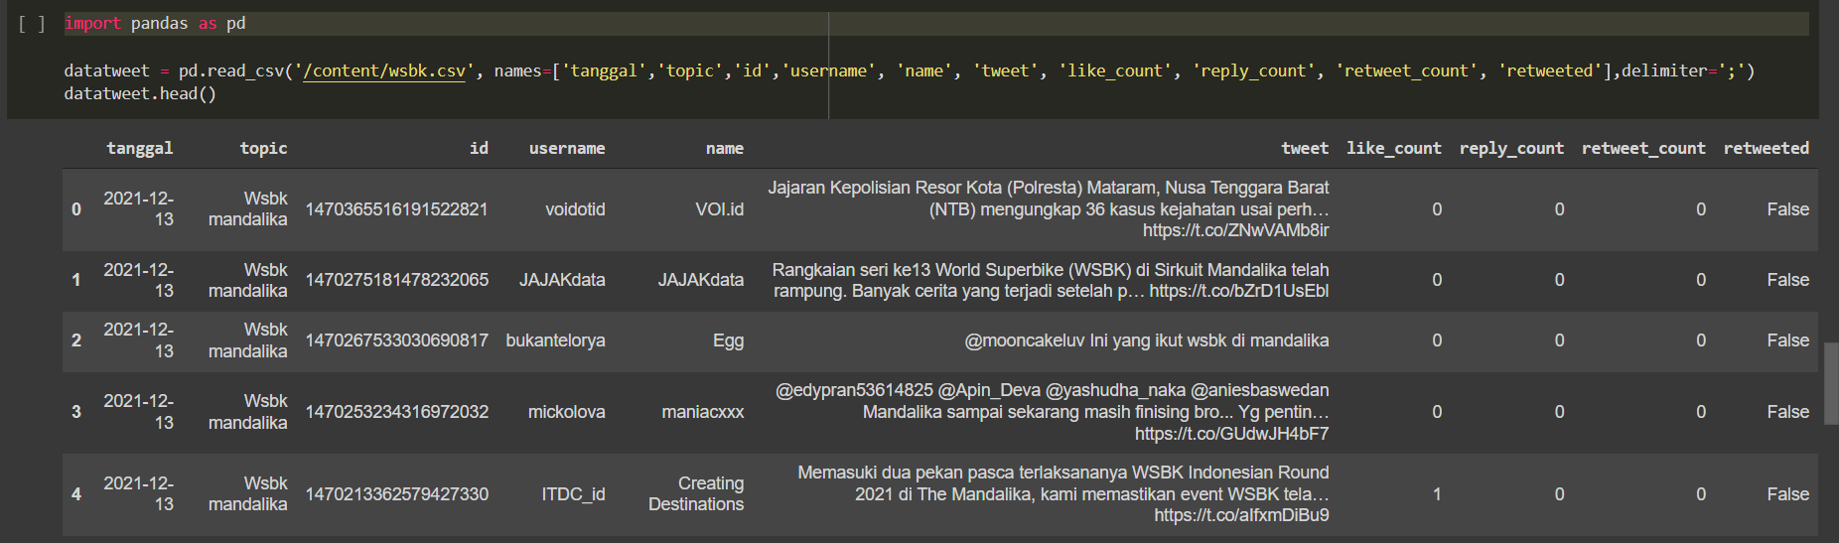
Load Data
Mengambil data file wsbk.csv dan menyimpannya dalam dataframe datatweet yang telah diberi nama kolom.

Slide 11
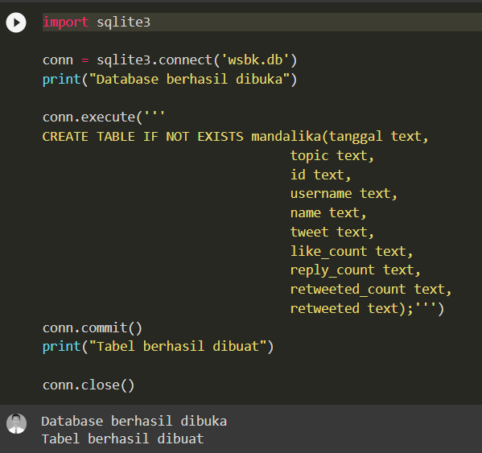
Load Data
Membuat database dan tabel mandalika menggunakan Database SQLite3

Slide 12
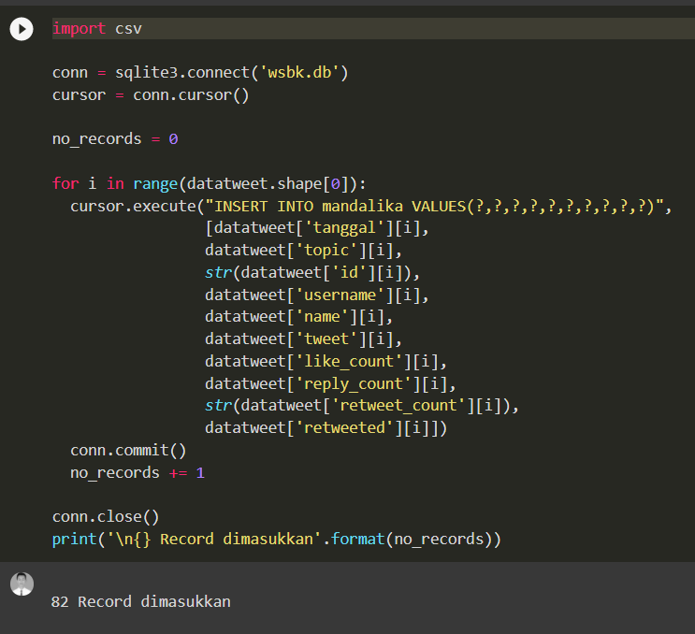
Load Data
Memasukkan data dari dataframe data tweet ke dalam database menggunakan query INSERT.

Slide 13
04
Great Expectations

Slide 14
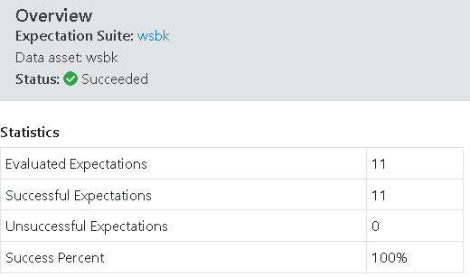
Great Expectations

Slide 15
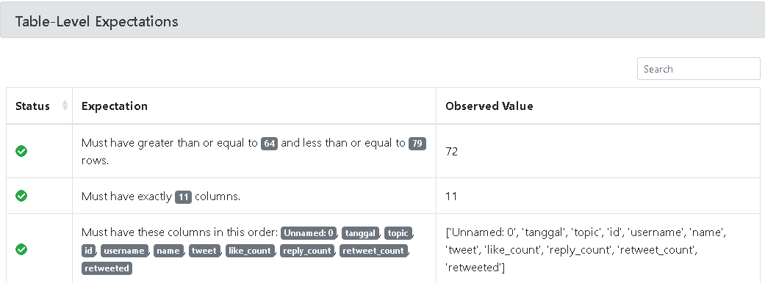
Great Expectations

Slide 16
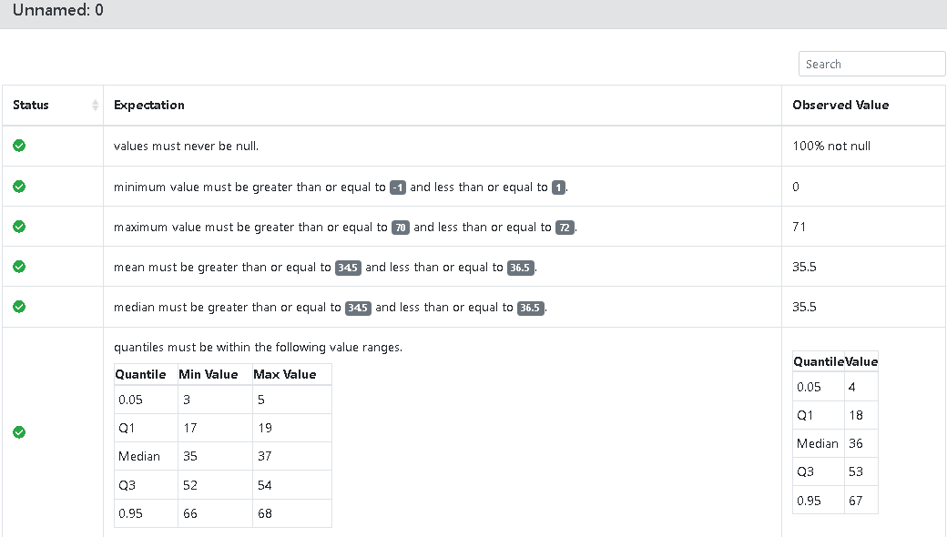
Great Expectations

Slide 17
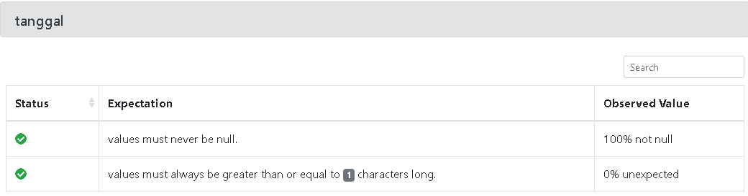
Great Expectations

Slide 18
05
Ambil Data dari Database

Slide 19
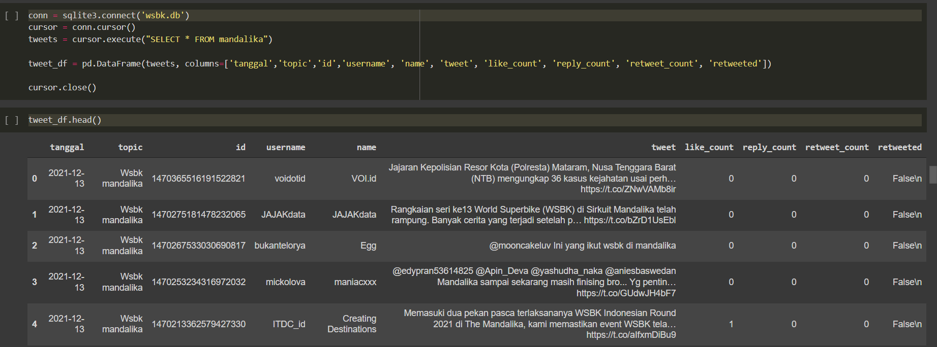
Ambil Data dari Database
Mengambil data dari database menggunakan query SELECT dan menyimpannya dalam dataframe tweet_df

Slide 20
06
Modelling

Slide 21
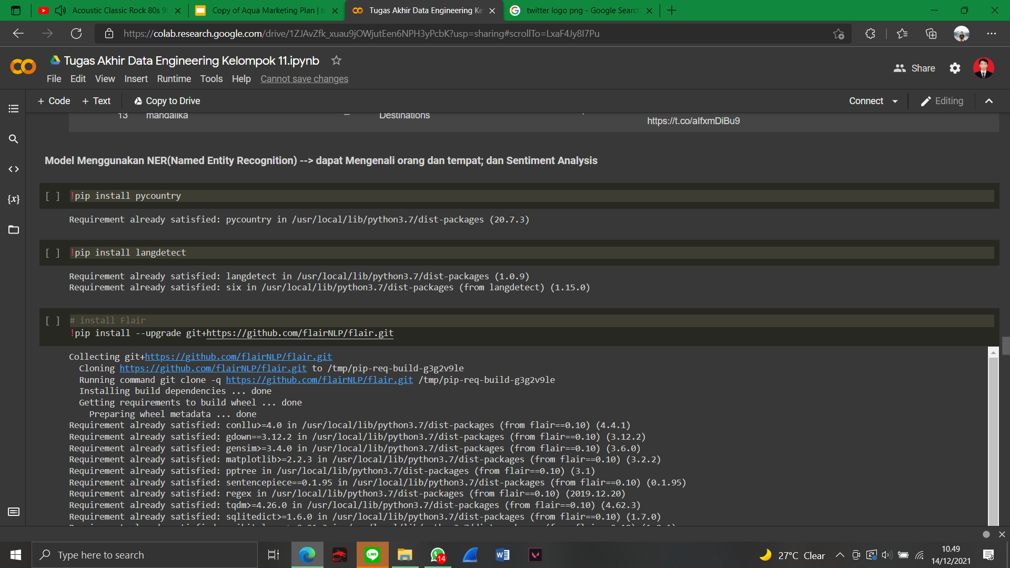
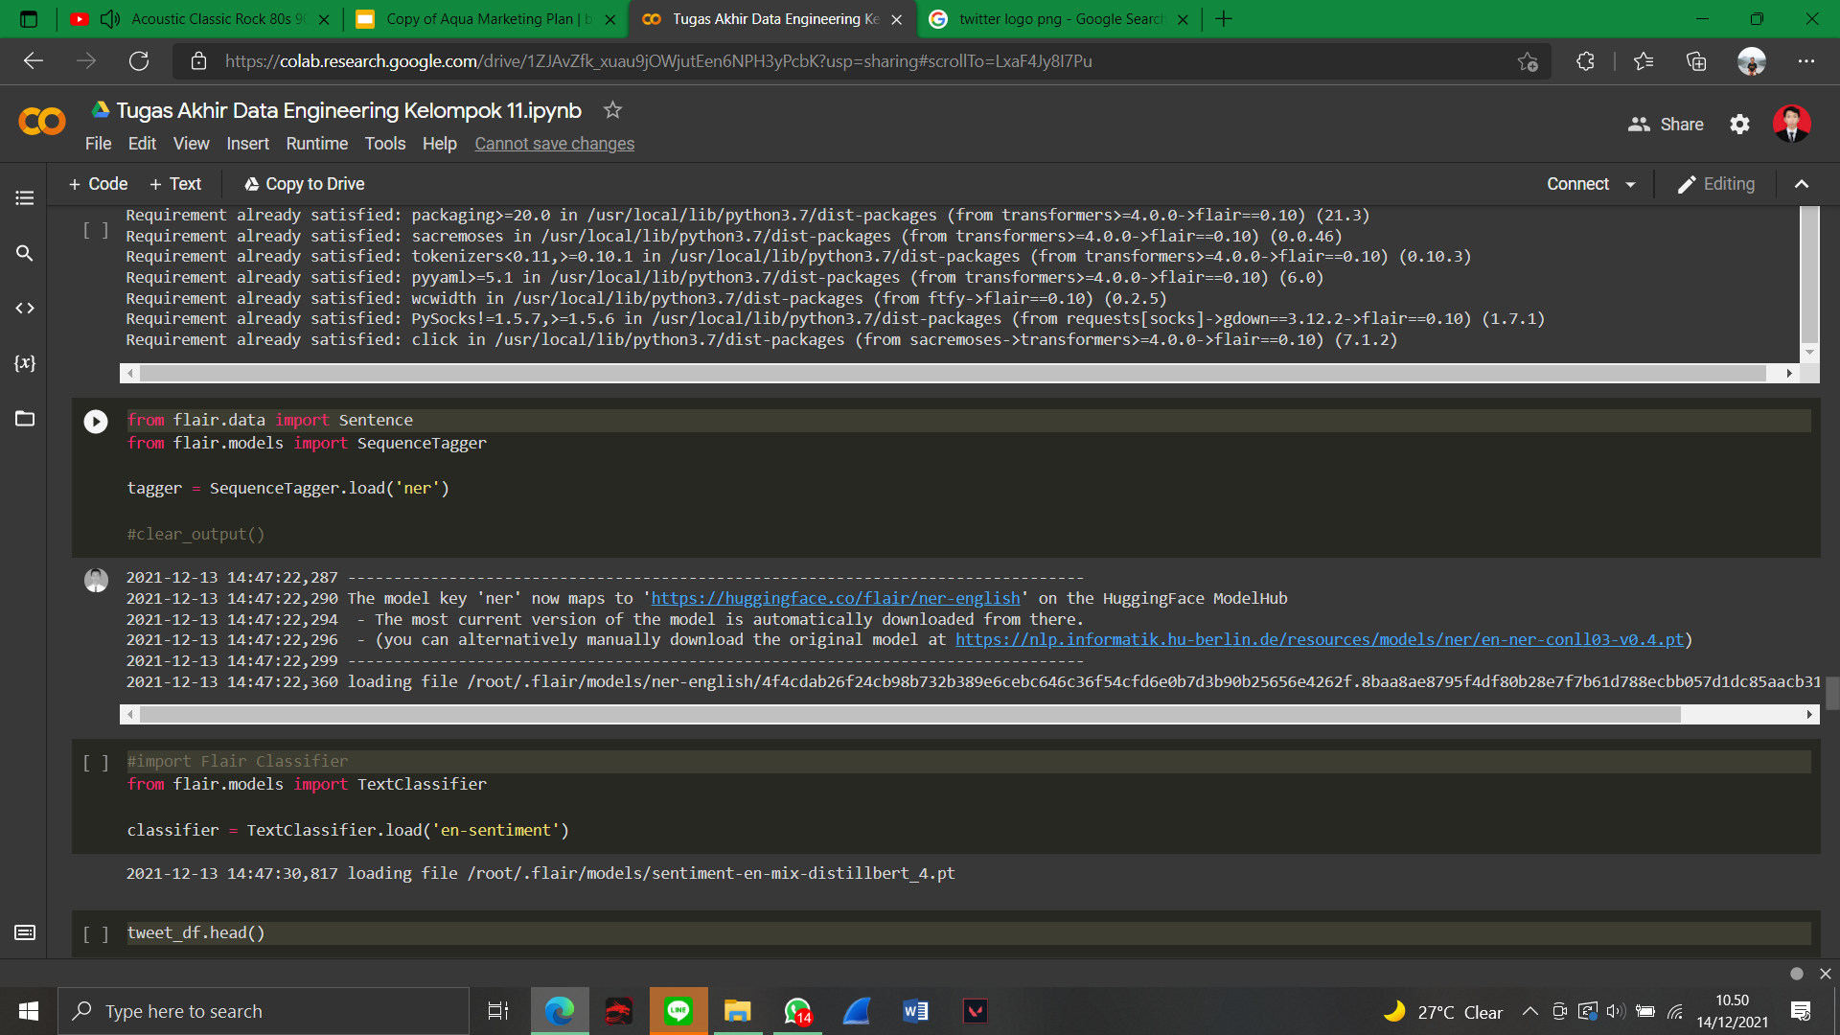
Instalasi NER dan Sentiment Analysis
Dilakukan instalasi library-library yang akan digunakan modelling.

Slide 22
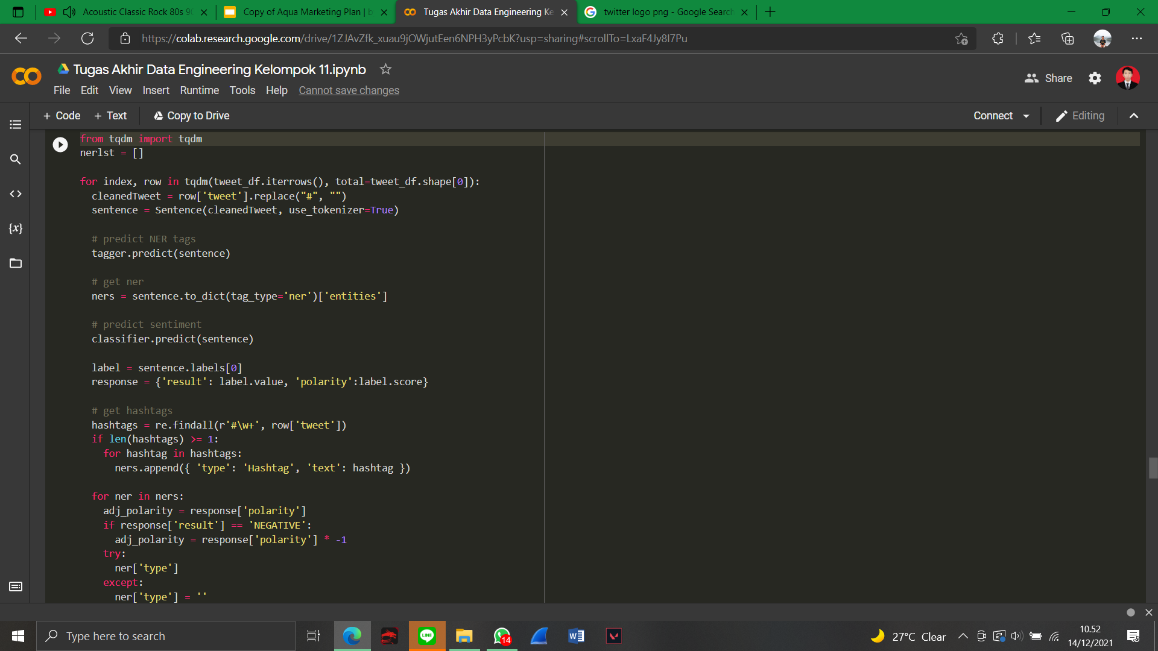
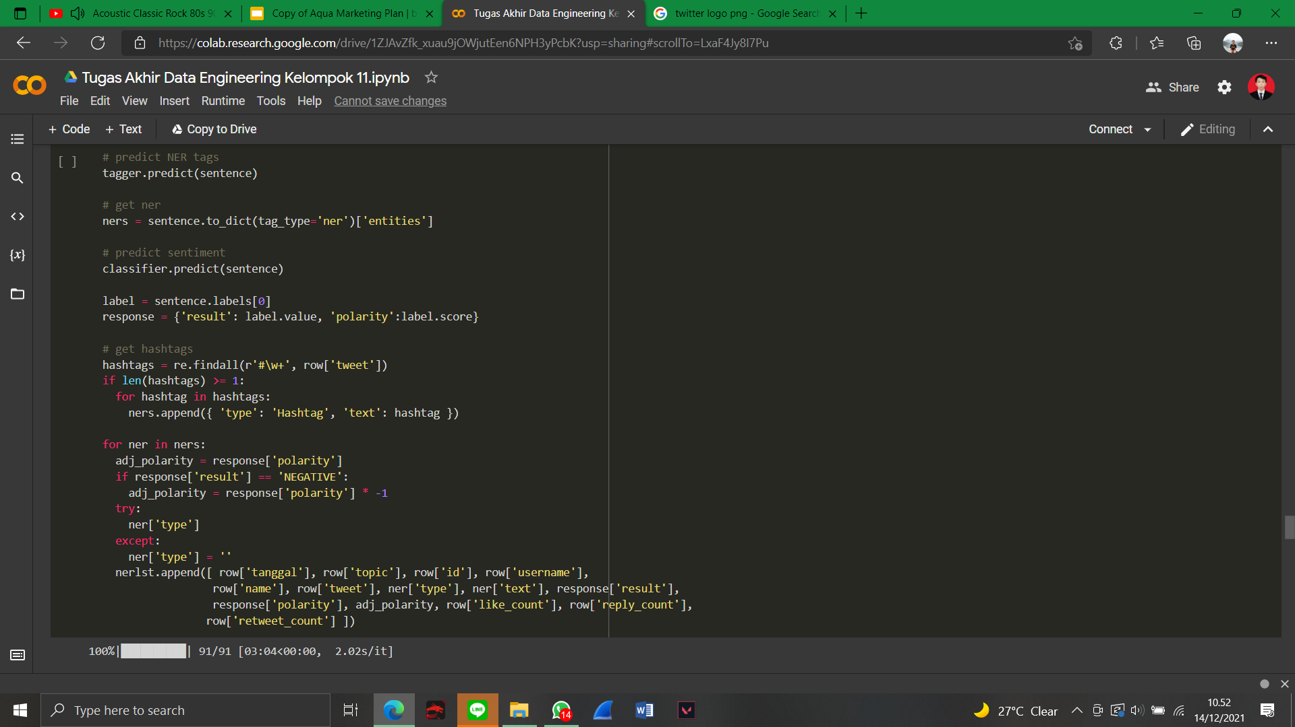
Modelling
Dilakukan Modelling menggunakan NER dan Sentiment Analysis.

Slide 23
07
Hasil Modelling

Slide 24
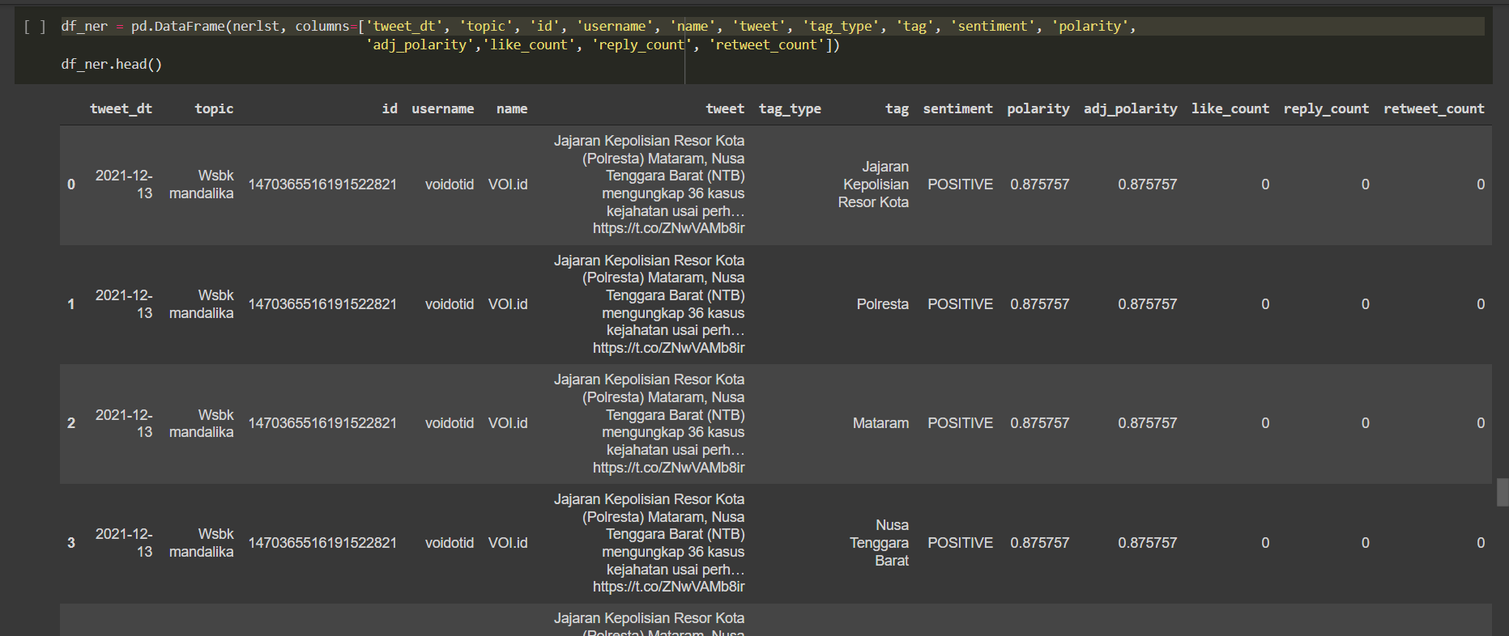
Hasil Modelling
Dilakukan Pengecekan hasil Modelling

Slide 25
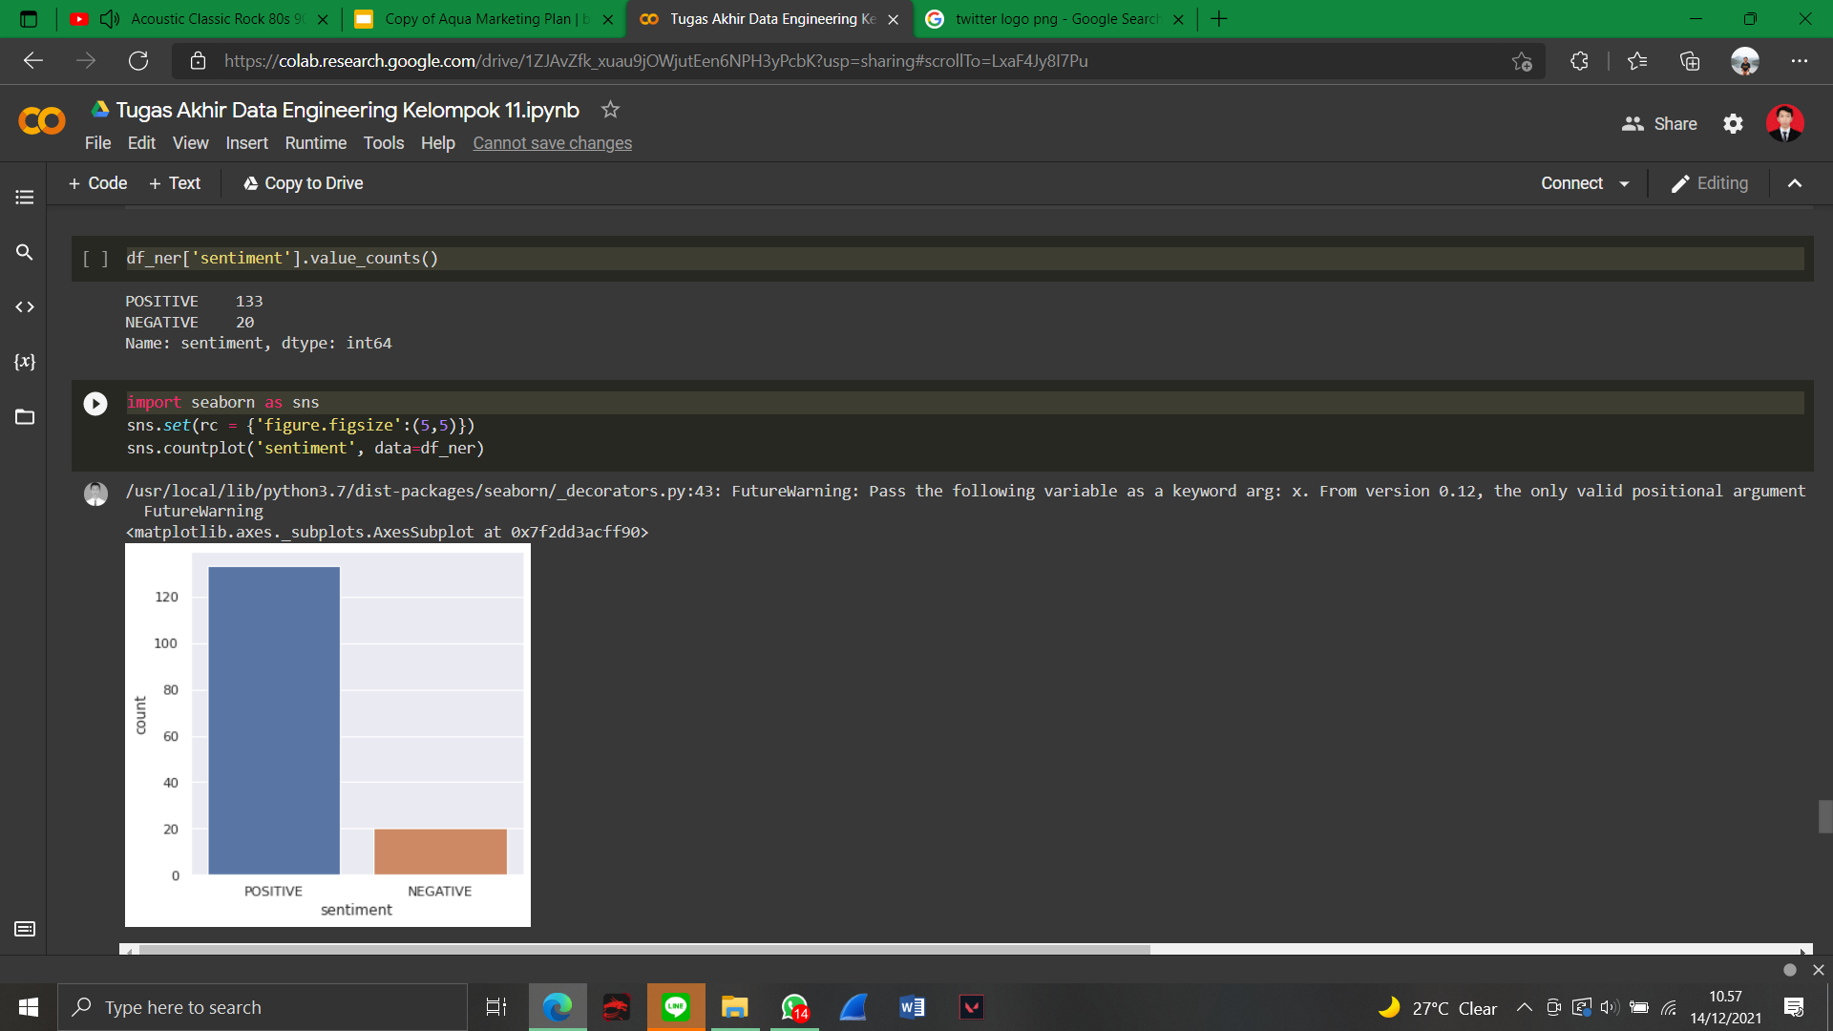
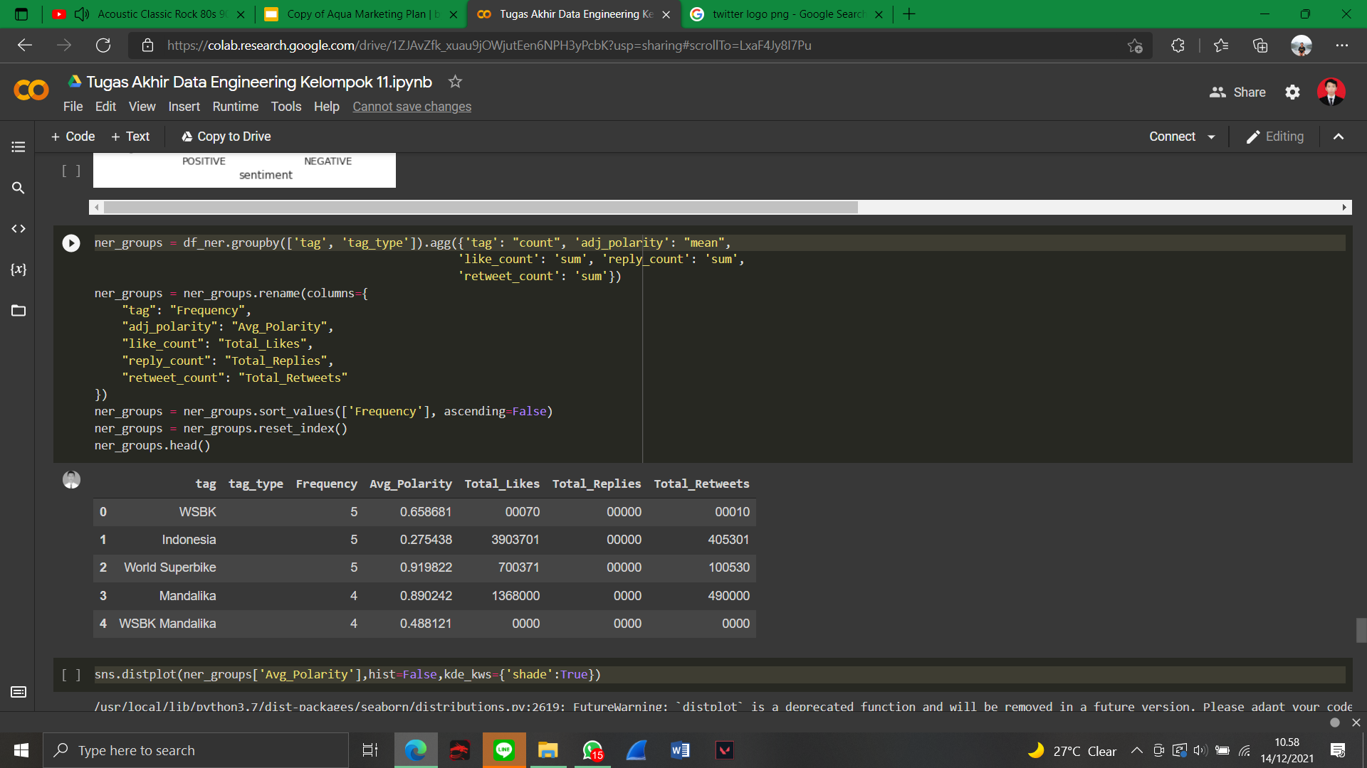
Hasil Modelling
Dilakukan Pengecekan hasil Modelling

Slide 26
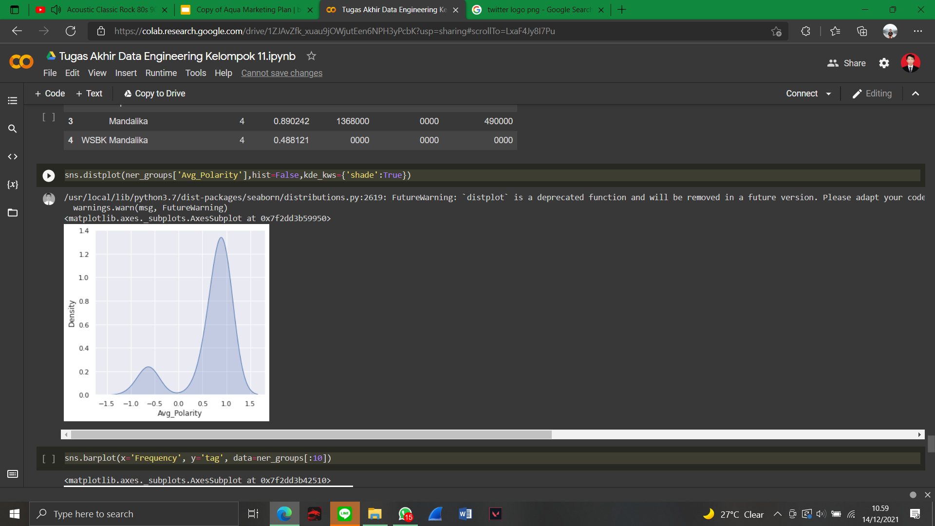
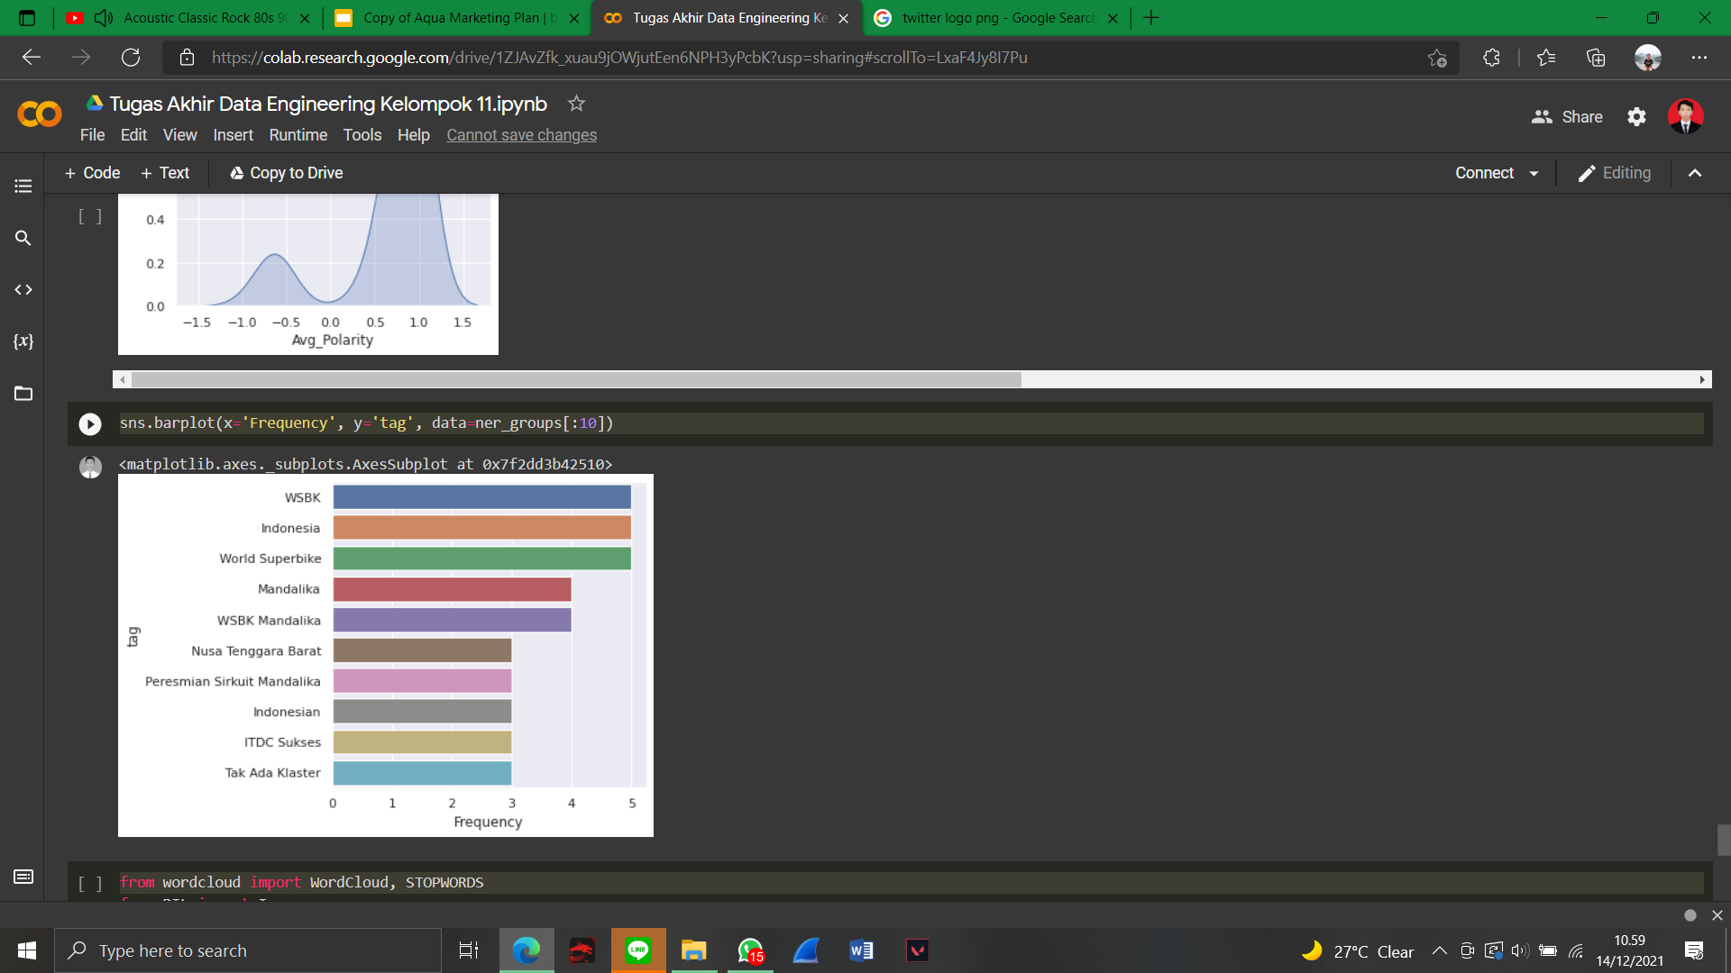
Hasil Modelling
Dilakukan Pengecekan hasil Modelling

Slide 27
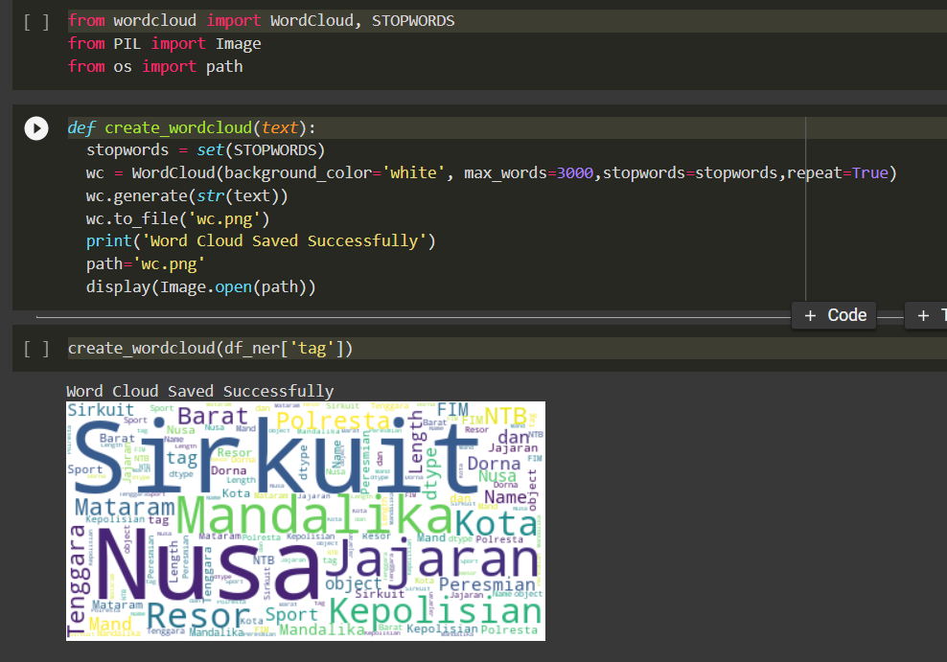
Hasil Modelling
Pembentukan wordcloud dari tag yang sering muncul pada data stream.

